Slide 1

신용카드 사용자 연체 예측 AI 경진대회
TEAM3 (2조) 팀프로젝트
안동현, 김태용, 안준용, 이문형, 이종섭

Slide 2
목차
팀 소개
프로젝트 개요 및 진행
데이터 확인 및 문제 파악
문제점 및 해결방안 모색
1) 결측치 문제 해결 2) 불균형 문제 해결 3) 중복 데이터 문제
전처리 및 특성 공학
1) 도메인 지식 관련 2) 수치형 데이터 전처리 3) 범주형 데이터 전처리
모델링
최종 결과
시사점 및 개선 방향

Slide 3
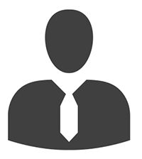
팀 소개
팀명 : TEAM3
팀장 : 안동현
팀원 : 김태용, 안준용, 이문형, 이종섭
안동현 김태용 안준용 이문형 이종섭

Slide 4


2. 프로젝트 개요 및 진행
프로젝트 개요
데이콘 - 신용카드 사용자 연체 예측 AI 경진대회
관련 링크 : https://dacon.io/competitions/official/235713/
분석개요
신용 카드 고객의 카드 발급 정보로 신용도를 예측함 (연간 소득, 직업, 가족 구성, 부동산 보유 여부 등)
연체와 관련된 과거 이력 데이터가 없으므로, 연체에 대한 선행 지표를 도출하는 것과 관련이 있음
한정된 변수 및 데이터를 기반으로 예측 모델을 만들기 때문에, 실제 신용도 예측과는 다소 차이가 있을 수 있음

Slide 5
2. 프로젝트 개요 및 진행
분석 필요성
신용등급 정보 적시성 저하
정성적 평가에 있어 객관적 근거 제시 미흡
신용도와 비선형적인 관계를 가지는 요소에 대한 부정확한 판단
기업의 입장에서 신용도가 불량한 사람을 미리 예측
이익 극대화 및 손실 최소화 실현

Slide 6
2. 프로젝트 개요 및 진행
프로젝트 진행
2021.05.24
비즈니스 이해
데이터 이해
데이터 처리
모델링
평가
구축
- 도메인 지식 습득
- 프로젝트 계획 및 목표
- 데이터 탐색 및 분석
- 데이터 시각화
- 데이터 전처리
- 특성 공학
- 모델링
- Feature Selection
- 비교/개선/앙상블
- 제출 결과 평가
- 검토 및 개선
- 최종 결과 제출
- 최종 발표자료 작성

Slide 7
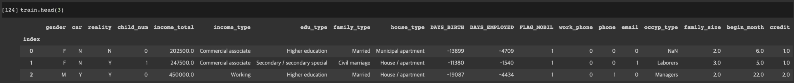
3. 데이터 확인 및 문제 파악
정량적 분석
훈련 데이터 셋 : 26,457 rows X ( 18 features + 1 target )
평가 데이터 셋 : 10,000 rows X ( 18 features )

Slide 8
3. 데이터 확인 및 문제 파악
데이터 특성
특성 이름 | 설명 | 데이터 유형 | 특성 이름 | 설명 | 데이터 유형
gender | 성별 | binary | DAYS_BIRTH | 나이 (일수로 계산) | numeric
car | 차량 소유 여부 | binary | DAYS_EMPLOYED | 근속일 수 | numeric
reality | 부동산 소유 여부 | binary | FLAG_MOBIL | 핸드폰 소유 여부 | binary
child_num | 자녀 수 | numeric | work_phone | 업무용 전화 소유 여부 | binary
income_total | 연간 소득 | numeric | phone | 전화 소유 여부 | binary
income_type | 소득 분류 | category | email | 이메일 소유 여부 | binary
edu_type | 교육 수준 | category | occyp_type | 직종 | category
family_type | 결혼 여부 | category | family_size | 가족 규모 | numeric
house_type | 거주 형태 | category | begin_month | 신용카드 이용 기간 | numeric

Slide 9
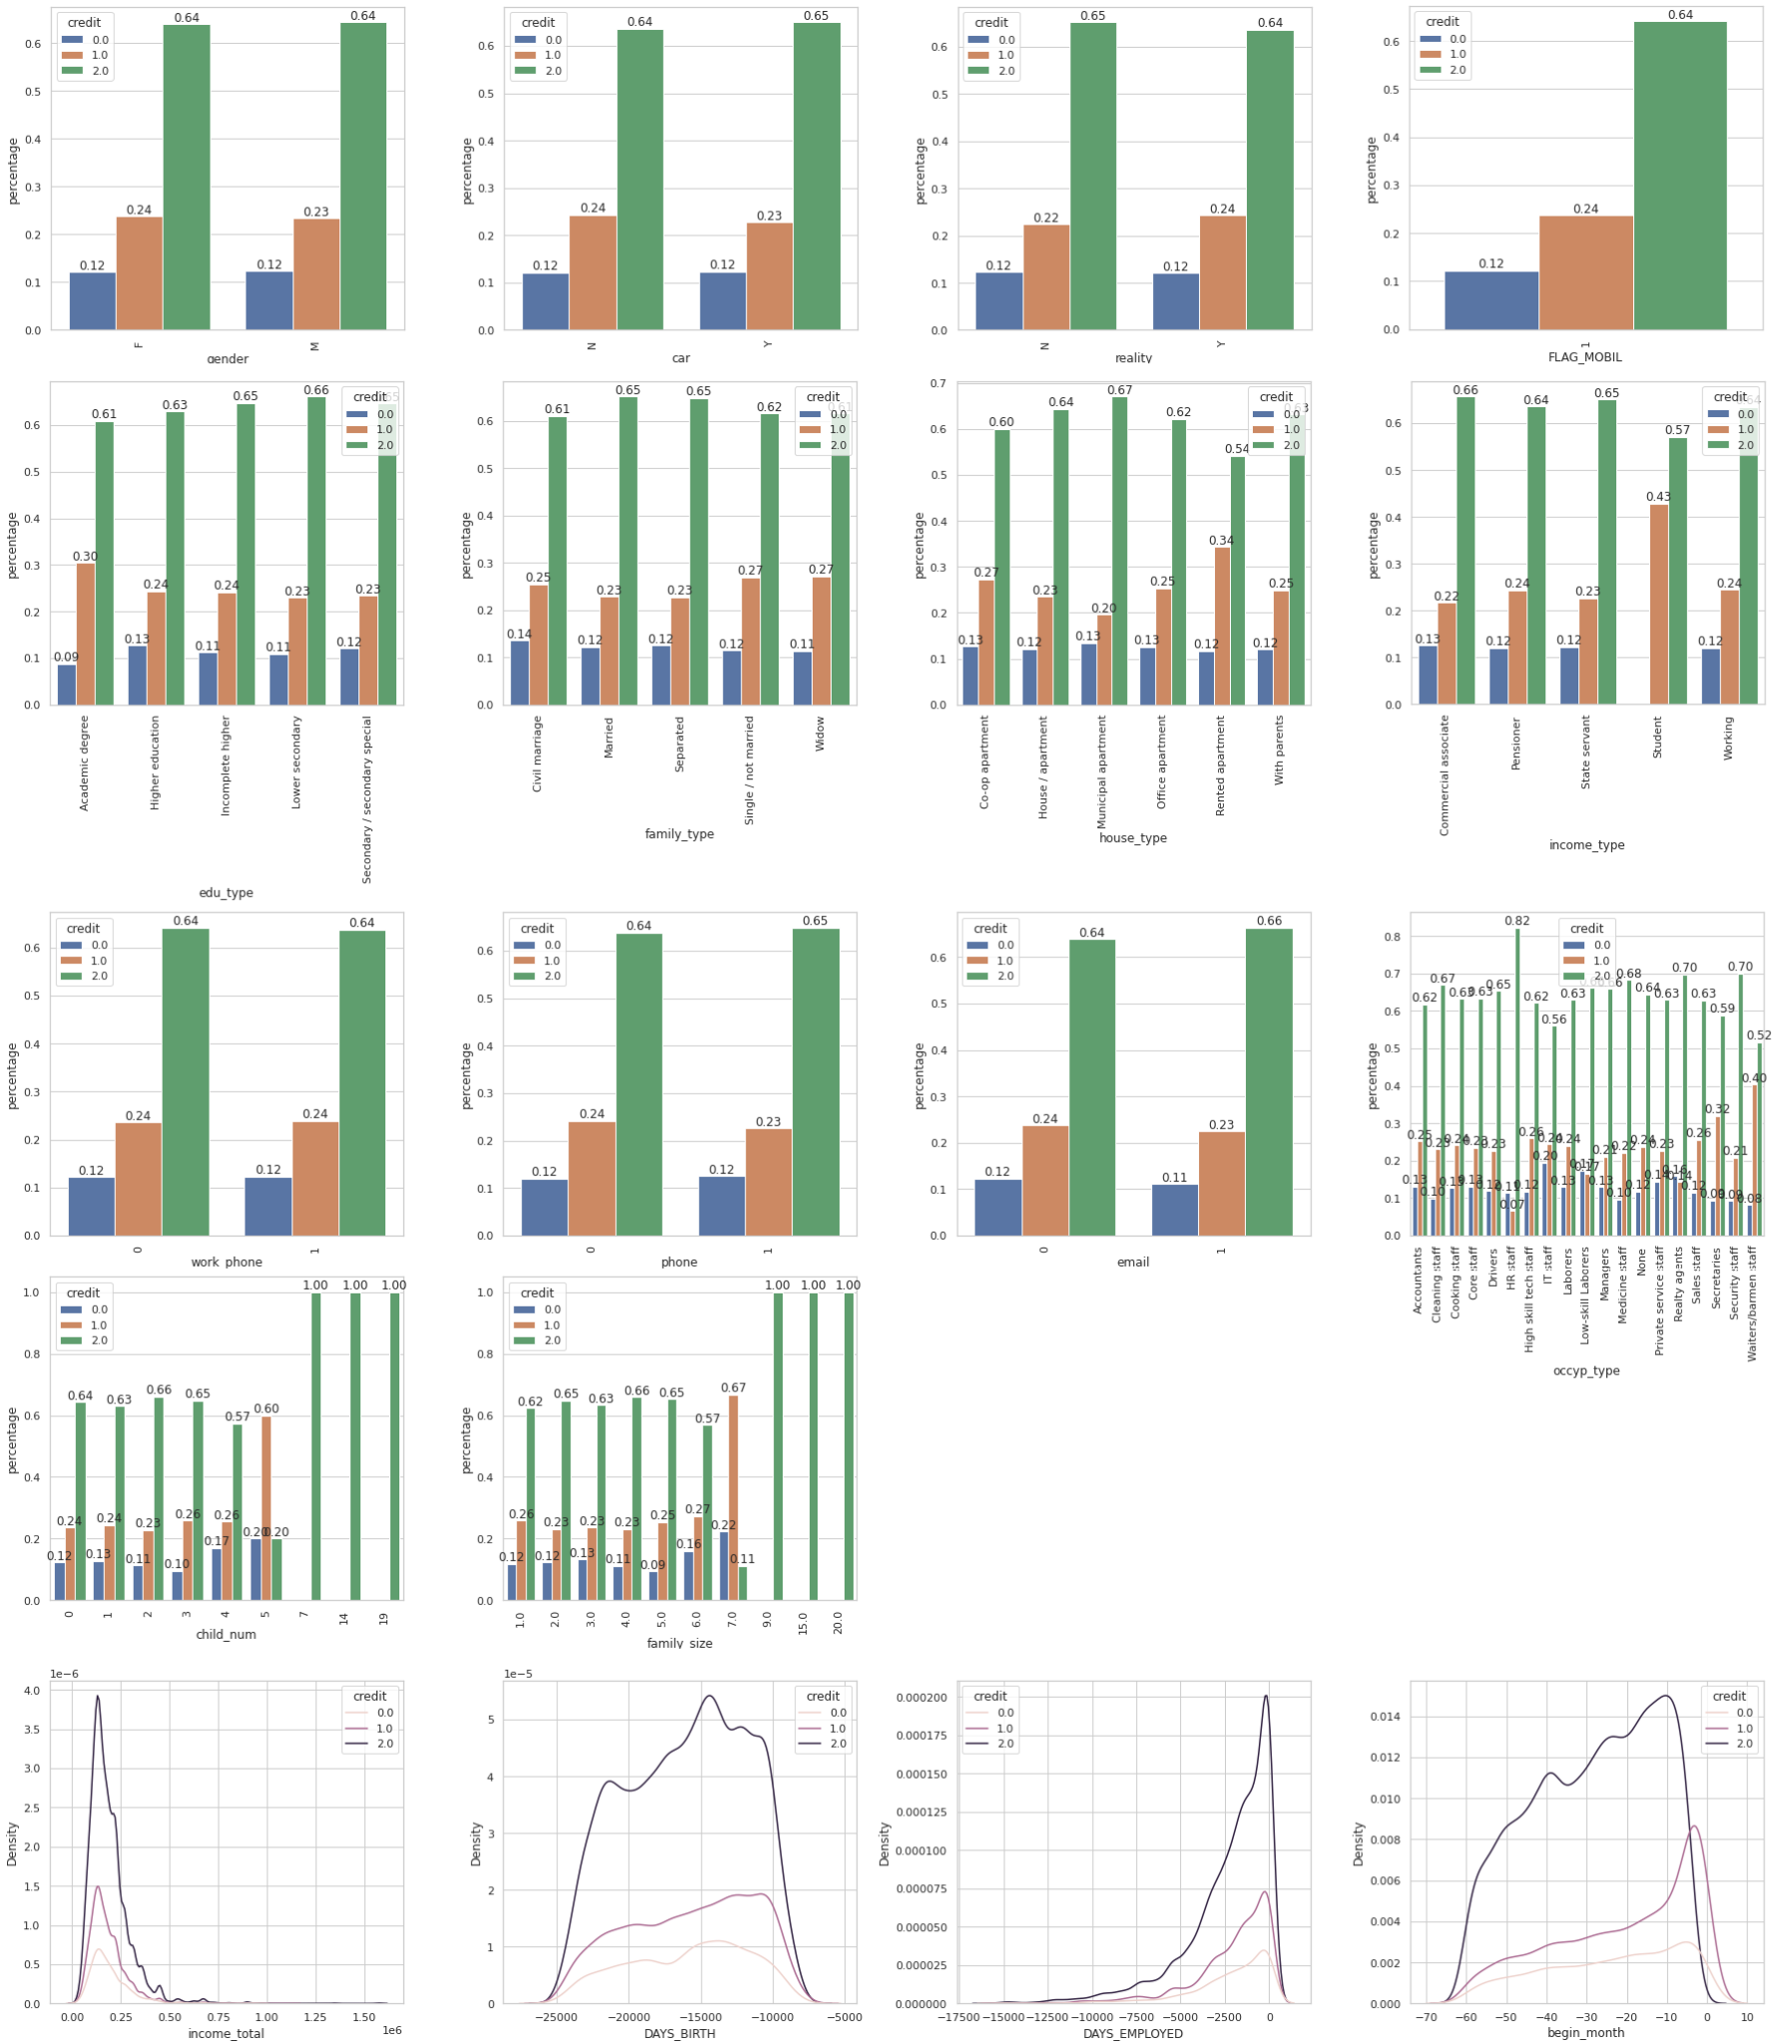
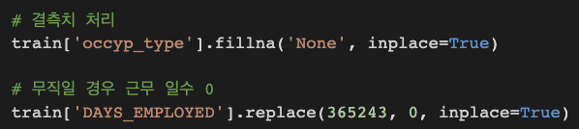
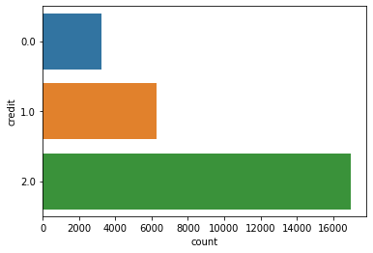
3. 데이터 확인 및 문제 파악
훈련 데이터 분포 시각화
레이블 별 데이터 불균형
각 특성 별 데이터 분포

Slide 10
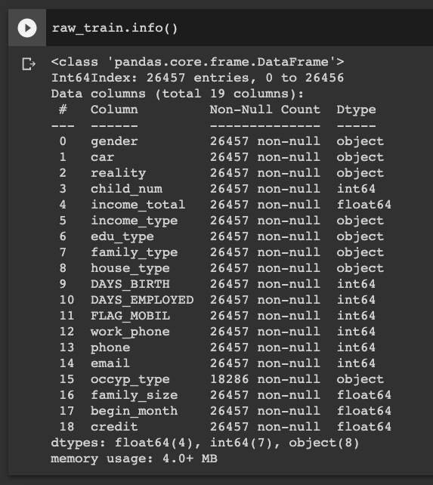
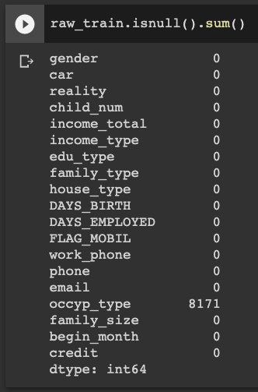
3. 데이터 확인 및 문제 파악
훈련 데이터 결측치 확인
누락 데이터 : occyp_type 특성 / 8,171개

Slide 11
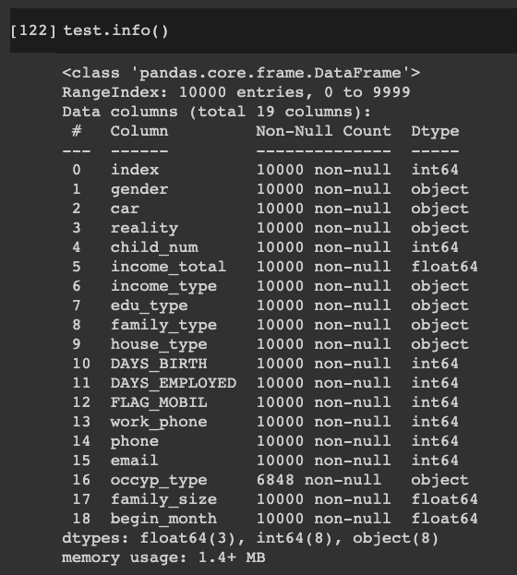
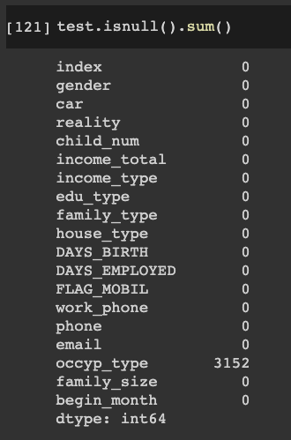
3. 데이터 확인 및 문제 파악
평가 데이터 결측치 확인
누락 데이터 : occyp_type 특성 / 3,152개

Slide 12
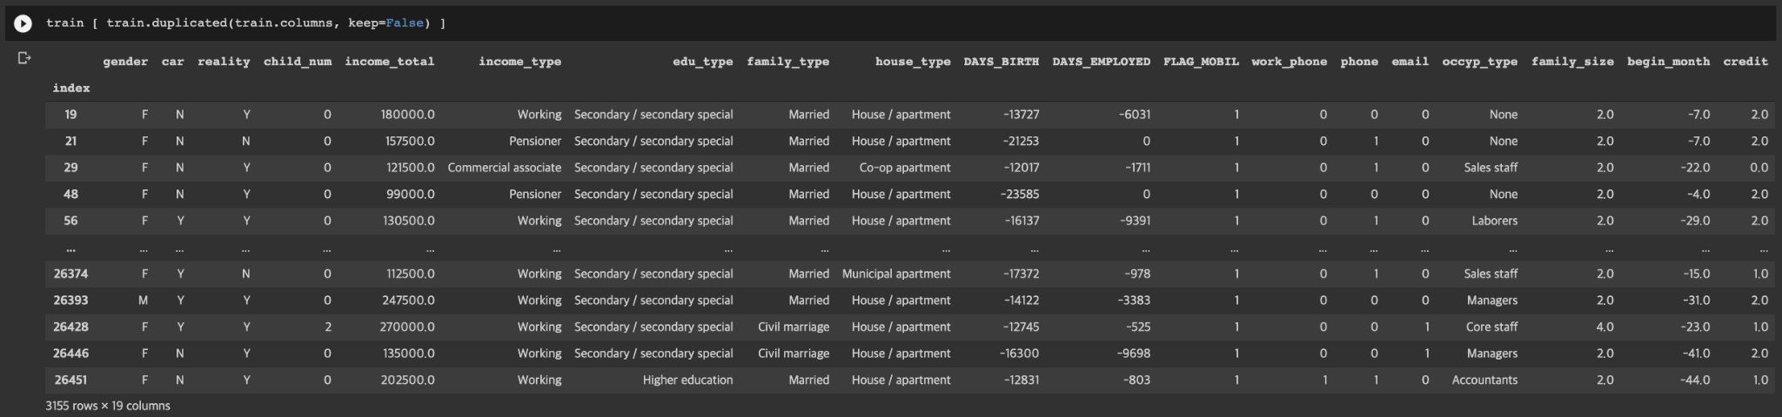
3. 데이터 확인 및 문제 파악
중복 데이터 이슈
Target을 포함한 모든 열의 데이터가 일치하는 경우
3,155개의 완전 중복 데이터
해석 : 사용자가 복수 개의 카드를 신청하여 같은 신용도를 얻음

Slide 13
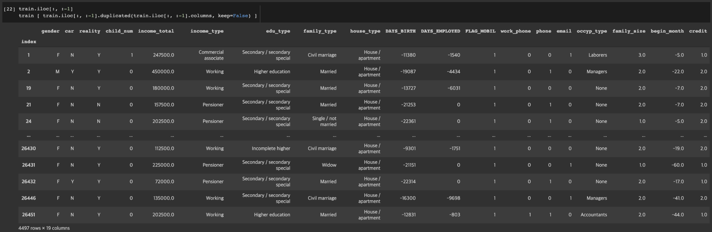
3. 데이터 확인 및 문제 파악
중복 데이터 이슈
Target을 제외한 모든 열의 데이터가 일치하는 경우
4,497개의 중복 데이터
해석 : 어떤 사용자가 같은 달에 카드를 복수개 발급 받은 경우 3,155개 : 동일한 신용도 부여 / 1,342개 : 상이한 신용도 부여 (noise)

Slide 14
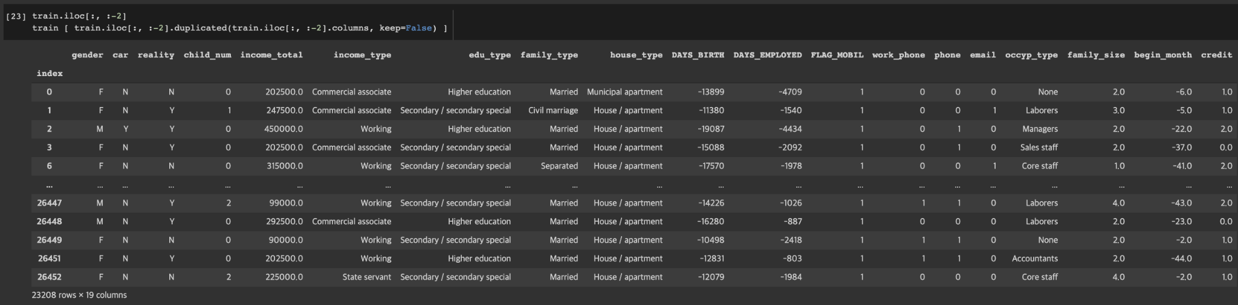
3. 데이터 확인 및 문제 파악
중복 데이터 이슈
Target과 begin_month 특성을 제외한 데이터가 일치하는 경우
23,208 개의 중복 데이터
해석 : 카드를 두 개 이상 발급한 이용자의 모든 기록 신용카드 발급 기간에 따라 신용도가 측정된 결과가 포함

Slide 15
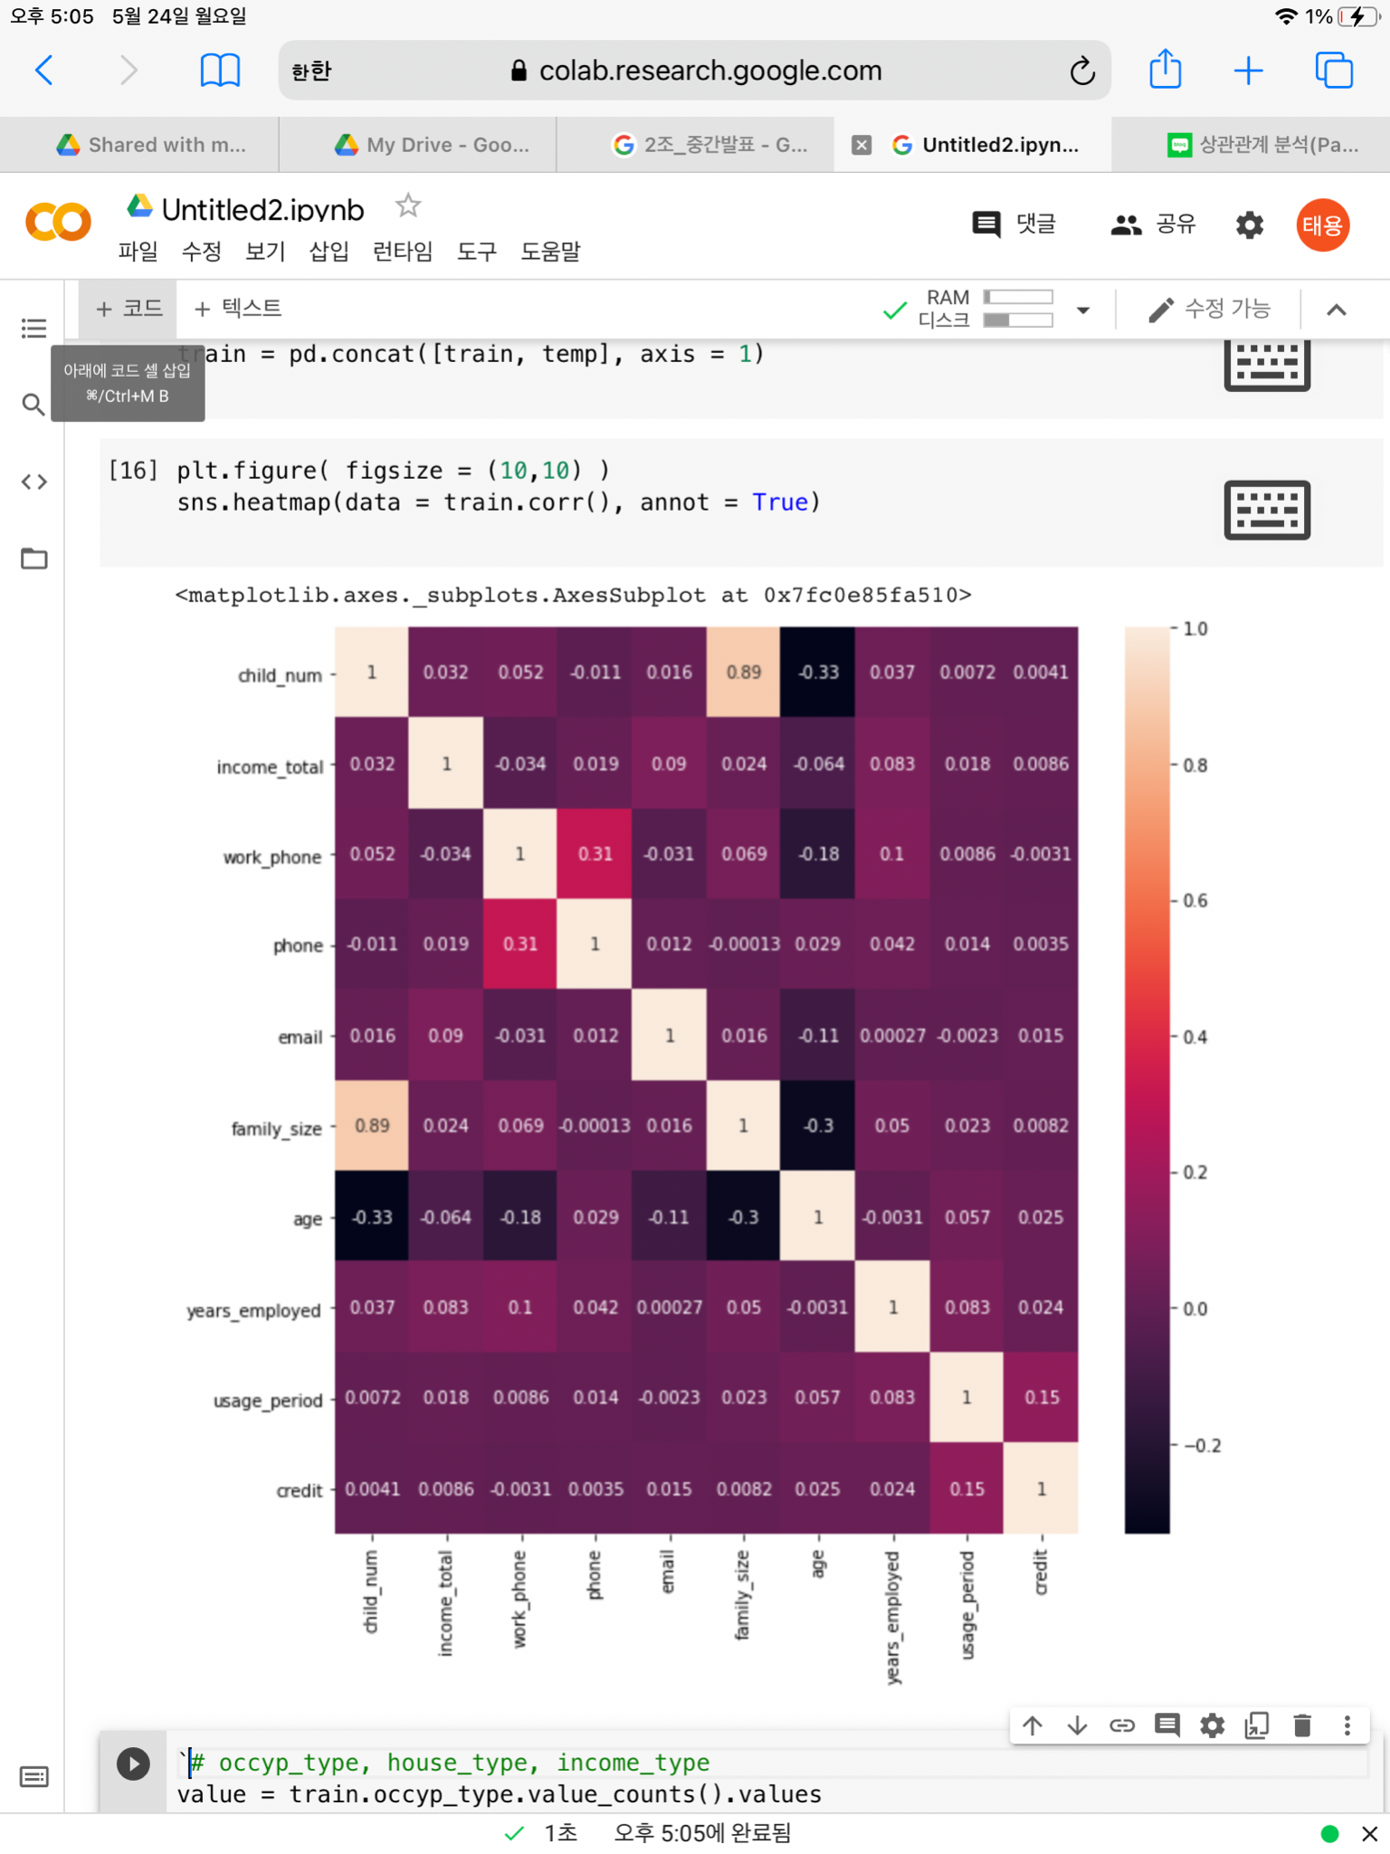
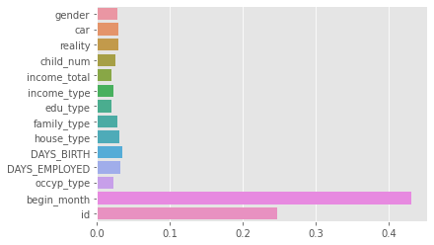
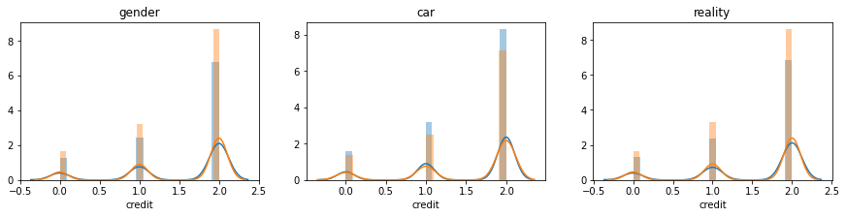
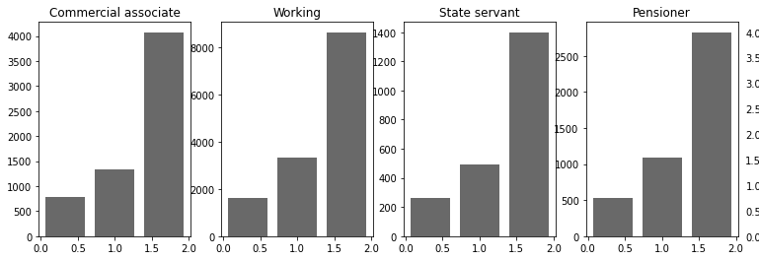
3. 데이터 확인 및 문제 파악
데이터 문제 요약
특성과 레이블 간 낮은 상관관계
Correlation between Credit & 18 features

Slide 16
4. 문제점 및 해결방안 모색 1) 결측치 문제 해결
<occyp_type> 특성의 결측치 데이터
문제 해결 방안
데이터 제거
새로운 값으로 분류
‘미입력' 데이터로 분류
최빈값 대치
<income_type> 분류에 맞는 <occyp_type> 최빈값 채택
ML 예측값 대치
Random Forest Classifier, knn
범주 축소
혼합하여 적용

Slide 17
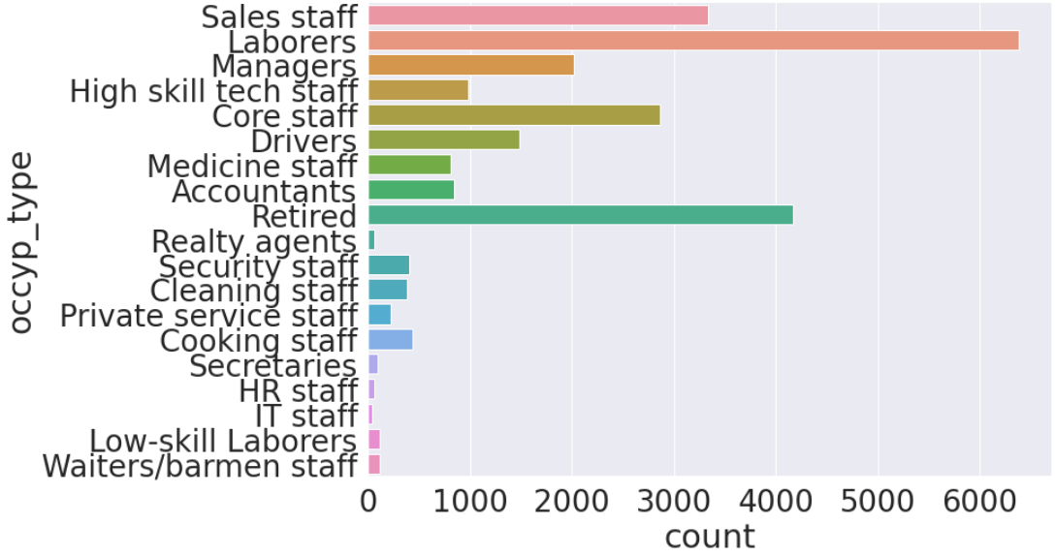
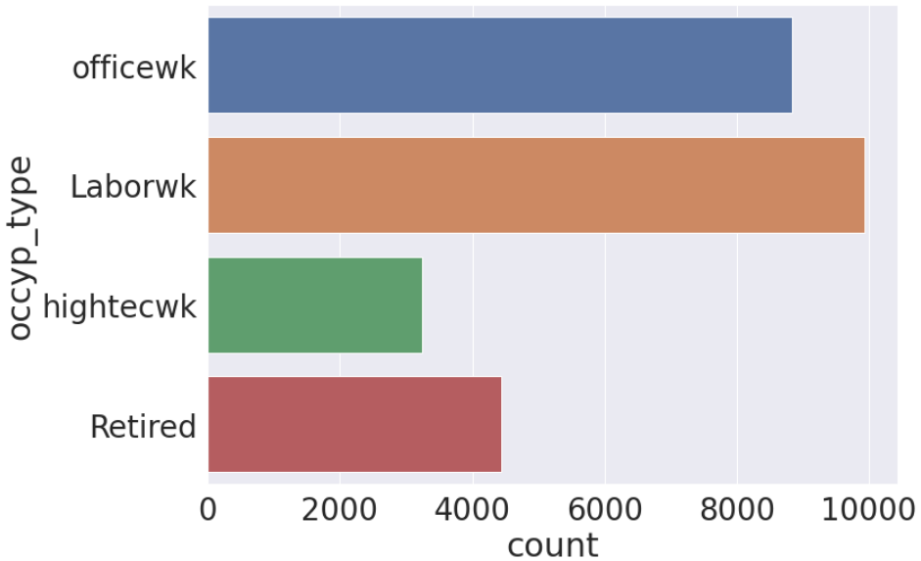
4. 문제점 및 해결방안 모색 1) 결측치 문제 해결
최빈값 대치
<income_type> 분류에 맞는 <occyp_type> 최빈값 채택
<DAYS_EMPLOYED> 값이 0을 갖는 경우 새로운 분류 추가 : 은퇴한 고객
범주 축소
값 대치 부작용 최소화
데이터 불균형 해소 기대

Slide 18
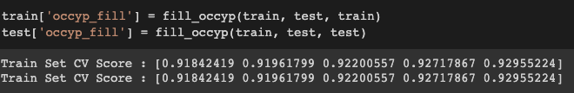
4. 문제점 및 해결방안 모색 1) 결측치 문제 해결
<occyp_type>의 누락 데이터를 기계 학습을 통한 예측 값으로 대치
훈련 데이터 기존 훈련 / 평가 데이터 중 <occyp_type> 값이 누락되지 않고, <DAYS_EMPLOYED> 값이 0이 아닌 데이터
평가 데이터 기존 훈련 / 평가 데이터 중 <occyp_type> 값이 누락되고, <DAYS_EMPLOYED> 값이 0이 아닌 데이터
Random Forest Classifier 모델 사용 <occyp_type> 특성과 상관 관계가 높은 상위 10개 특성 이용
'income_type', 'work_phone', 'house_type', 'edu_type', 'child_num', 'gender', 'car' , 'DAYS_BIRTH', 'DAYS_EMPLOYED', 'income_total'

Slide 19
4. 문제점 및 해결방안 모색 2) 불균형 문제
데이터 분포 이슈
훈련 / 평가 데이터의 데이터 분포 확인 필요
원본 데이터에 대한 대립 검증 (Adversarial Validation)을 통해 분포 유사성 확인
훈련 / 검증 데이터 분리 시, 기존 분포를 유지
레이블 불균형
Stratify 기법 이용 : 데이터 분리 시 레이블의 비율에 맞게 분리
SMOTE 오버샘플링 (Synthetic Minority Oversampling Technique)
소수의 레이블 데이터 추가 수집
기존의 데이터와 비슷한 가상의 데이터 추가

Slide 20
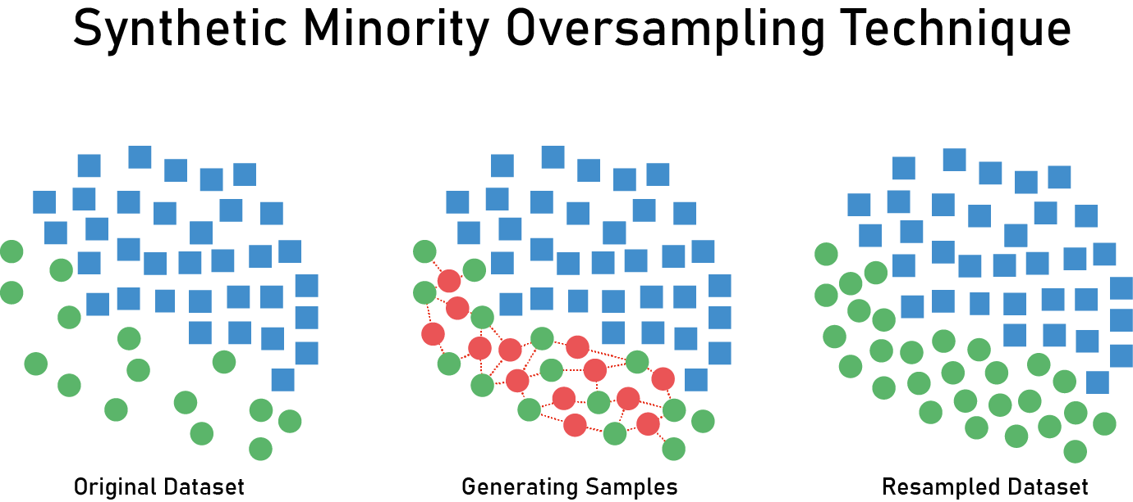
4. 문제점 및 해결방안 모색 2) 불균형 문제
오버샘플링 (SMOTE)
레이블에 대한 데이터 불균형 해소를 위해 도입
분류형 데이터의 노이즈를 최소화 하기 위해 설계
해시테이블을 이용해 모든 분류형 데이터를 1차원으로 차원 축소
축소된 분류형 데이터와 수치형 데이터로 오버샘플링 (SMOTE)
오버샘플링 후 리버스 해시테이블로 원본 데이터 입력

Slide 21
4. 문제점 및 해결방안 모색 3) 중복 데이터 이슈
기준에 따라 중복 데이터 분류
모든 값이 동일한 경우 : 완전 중복 데이터
레이블만 다른 경우 : noise 데이터
레이블과 <begin_month>만 다른 경우 : 중복 발급
noise 처리 방법 : 딥 러닝 모델에서 label smoothing
최빈값 유지 후 제거
최빈값 대치
머신 러닝 예측값 대치
특성 추가
파생 변수를 생성하여 중복 데이터 구분

Slide 22
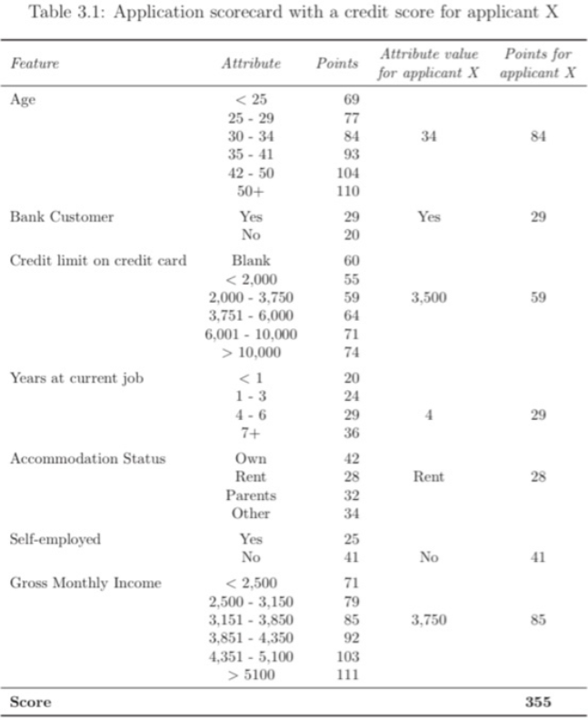
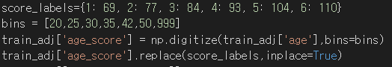
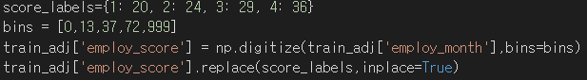
5. 전처리 및 특성 공학 1)도메인 지식 관련
신용 평가모델(신용도 예측 ) 논문에서의 분석 결과 활용
나이, 고용 기간, 수익 등의 실제 신용도 반영 방식을 이용하여 데이터 변환 (비닝 및 점수화)

Slide 23
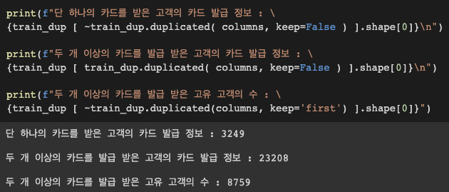
5. 전처리 및 특성 공학 1)도메인 지식 관련
ID: 고유 고객 ID 부여 → 만들어 놓고 피쳐로 반영을 못해서 아쉬움
<begin_month> / <credit> 외 나머지 특성을 이용해 ‘고유 고객 발급 데이터’ 파악
cards: 발급 받은 카드의 수
고유 고객 데이터 & 중복 카드 발급 데이터 > 각 고유 고객의 중복 발급 데이터
개별 고객의 중복 발급 데이터를 시간 순서에 따라 (<begin_month>) 데이터 차등 부여

Slide 24
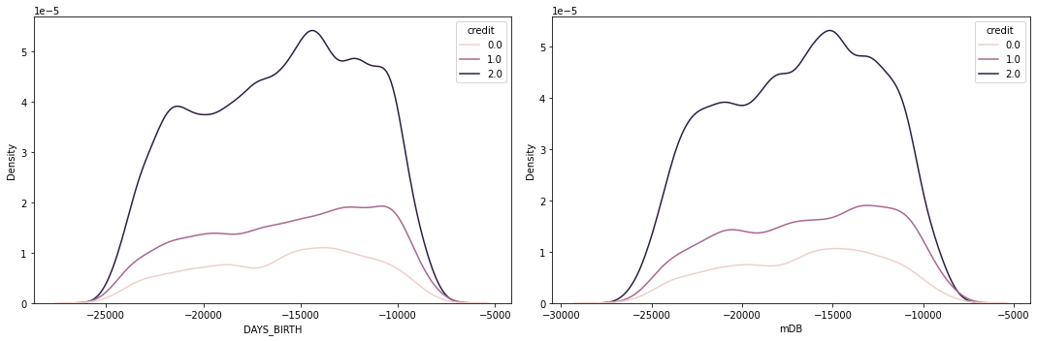
5. 전처리 및 특성 공학 1) 도메인 지식 관련
mDB : DAYS_BIRTH 데이터의 절대 수치화
같은 고객에 대해 일괄적인 DAYS_BIRTH 데이터를 ‘발급 시점' 기준으로 변경
최근 발급 정보를 기준 ( lastest_begin_month ) <mDB> = <DAYS_BIRTH> - (<begin_month> - lastest_begin_month) * 30

Slide 25
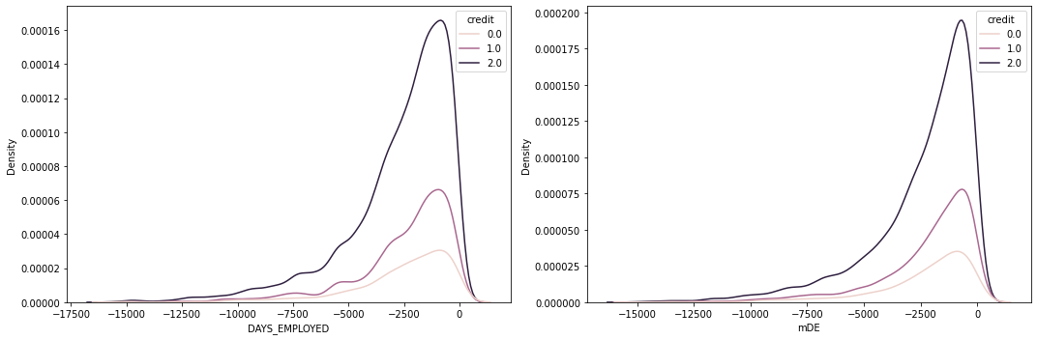
5. 전처리 및 특성 공학 1) 도메인 지식 관련
mDE : DAYS_EMPLOYED 데이터의 절대 수치화
같은 고객에 대해 일괄적인 DAYS_EMPLOYED 데이터를 ‘발급 시점' 기준으로 변경
최근 발급 정보를 기준 ( lastest_begin_month ) <mDE> = <DAYS_EMPLOYED> - (<begin_month> - lastest_begin_month) * 30
계산 결과가 양수인 경우, 0 값 부여

Slide 26
5. 전처리 및 특성 공학 1) 도메인 지식 관련
파생 변수 생성
reissue: 재발급 여부 이진 특성
중복 발급인 경우 1 / 최초 발급인 경우 0
new_issue: 신규 발급 정보 이진 특성
<begin_month> 6개월 이내의 데이터 1 / 그 외 데이터 0
total_begin_month: 최초 발급부터 재발급까지 경과일 (단위: 월)
interval_begin_month: 재발급 경과일 (단위:월)
(현재 데이터의 <begin_month>) - (가장 최근 발급 데이터의 <begin_month>)
total_begin_month / cards: 최초 발급 경과일을 발급한 카드 개수로 나눔
previous_credit: 이전 카드 발급 시 책정된 신용도 (0, 1, 2)
최초 발급인 경우 1 부여 (최빈값)
customer_id: 고객 id도 특성으로 사용 가능

Slide 27
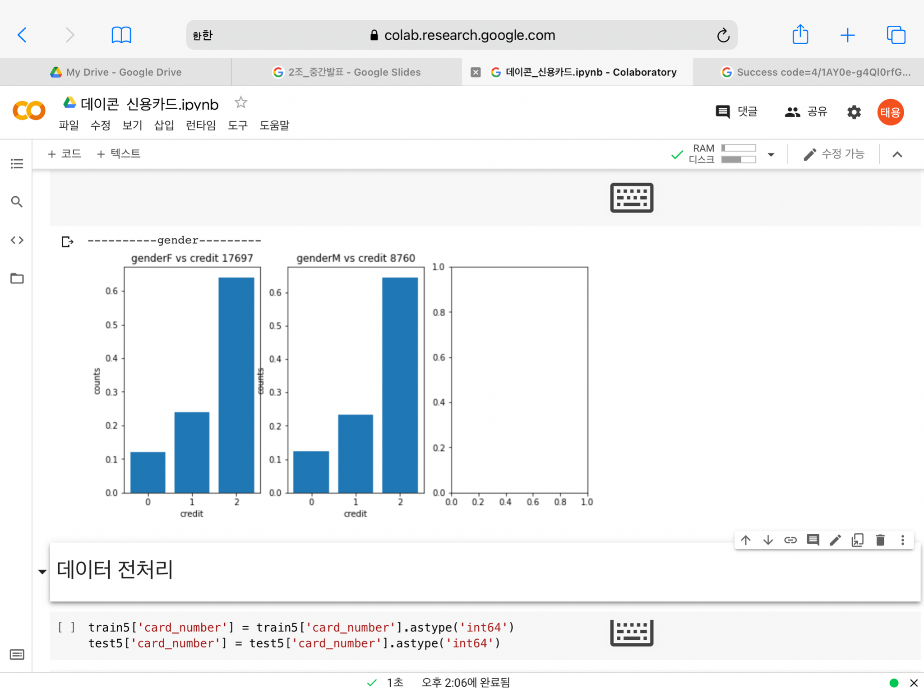
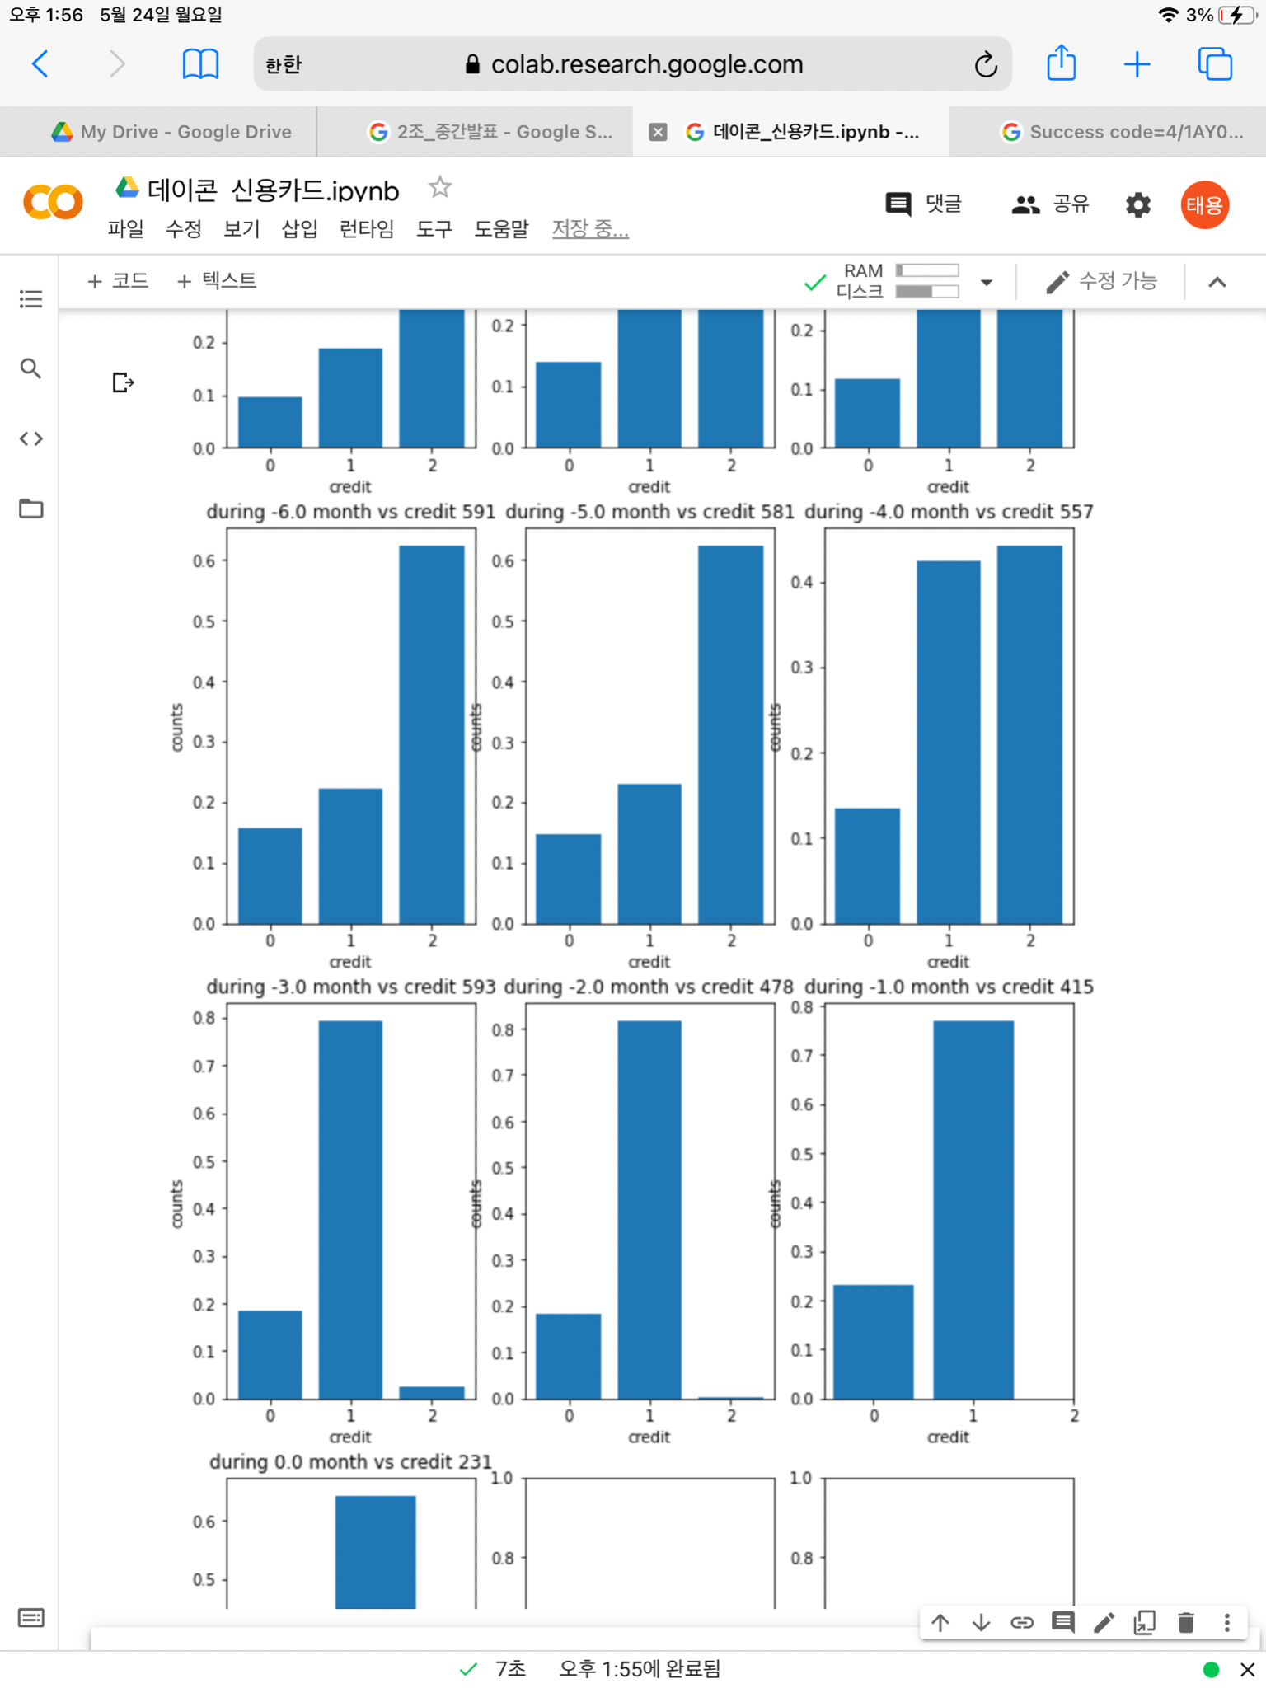
5. 전처리 및 특성 공학 2) 수치형 데이터 전처리
18개의 데이터 특성 중 begin month를 제외한 17개의 특성들에서는 credit 2 > credit 1> credit 0의 분포를 보임
→ 데이터의 양이 credit 2 > credit 1 > credit 0 순서인 것이 가장 영향이 큼
예) gender 특성의 credit 분포
그러나, begin month(카드 발급달부터 이번달까지 기간)에서는 다른 분포임
발급일로부터 4달 이내의 유저들은 credit 분포가 전형적인 분포와 다른 양상을 보임
→ 분포 형태별로 begin month 특성을 재범주화

Slide 28
5. 전처리 및 특성 공학 2) 수치형 데이터 전처리
DAYS_BIRTH, DAYS_EMPLOYED : 일별 데이터를 연도 별 데이터로 변환함
DAYS_BIRTH, DAYS_EMPLOYED, income_total : 신용도와 양의 상관 관계
→ Ordinal Encoding
begin_month : 최초 발급 및 발급 초기에는 신용도를 좋게 평가 받는 경향이 존재함
AGE_GROUP, EMP_GROUP, income_group, month_group : 도메인 지식을 바탕으로 수치형 변수를 범주화 처리 (Binning) → Ordinal Encoding
이상치 제거 : Z-Score 방식으로 이상치를 제거함

Slide 29
5. 전처리 및 특성 공학 3) 범주형 데이터 전처리
더미화 (N:0, Y:1)
gender, car, reality, FLAG_MOBIL, phone, work_phone, email
→ 자동차와 부동산을 보유할 수록 더 높은 값 부여 또는 ordinal encoding
gender, work_phone, email, car 특성은 제거함
범주형 변수 매핑
edu_type
→ 교육 수준이 높을 수록 더 높은 값 부여 또는 ordinal encoding

Slide 30
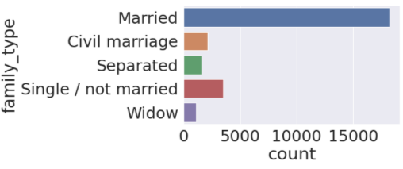
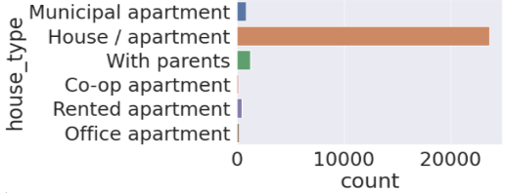
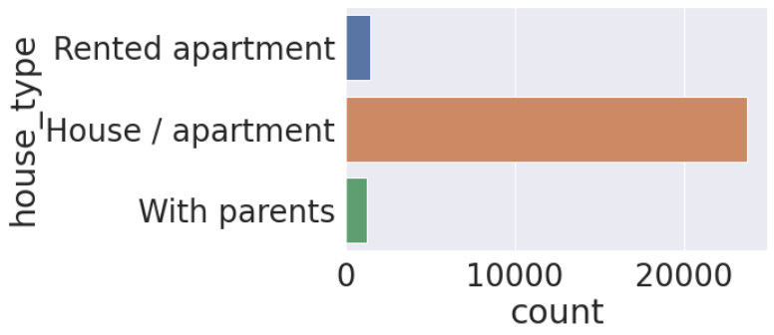
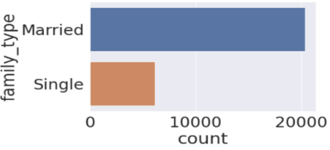
5. 전처리 및 특성 공학 3) 범주형 데이터 전처리
범주 축소
house_type , family_type (더미화 추가진행)
Rented < parents < Apartment 순으로 ordinal encoding Married / Single

Slide 31
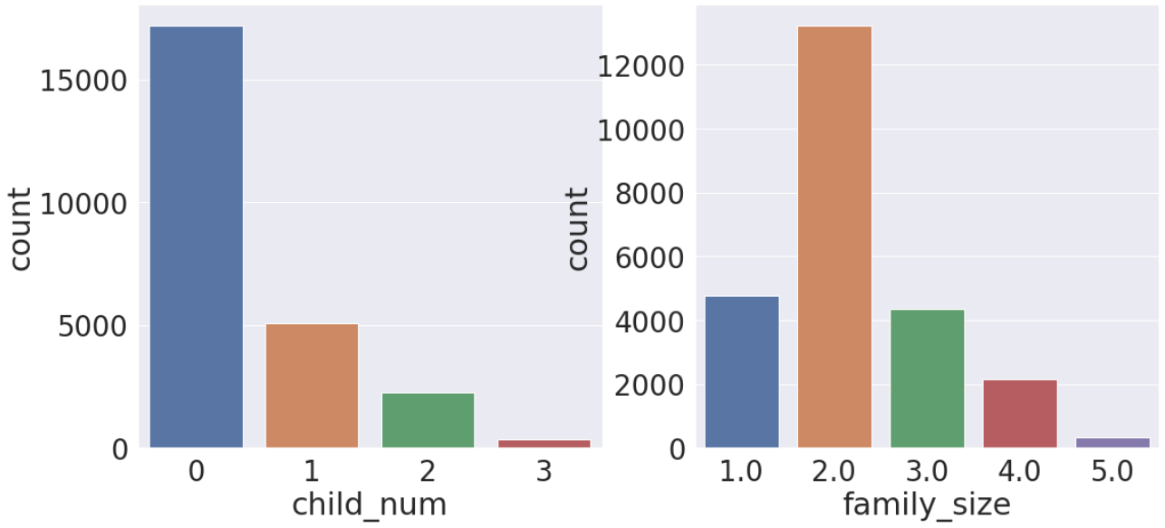
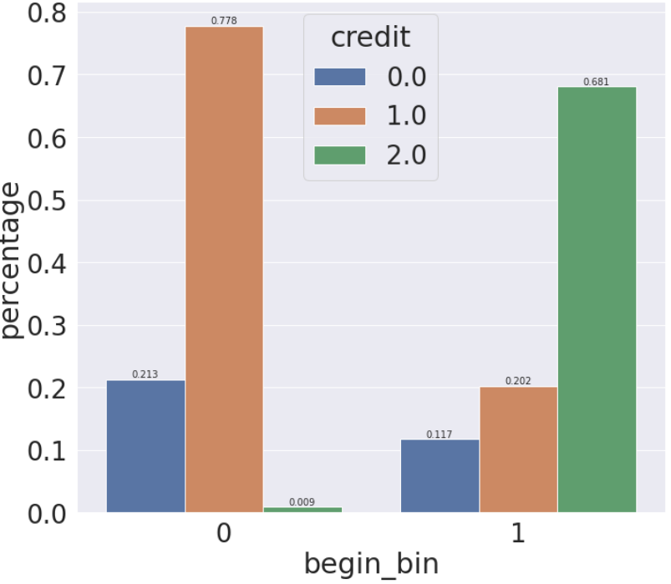
5. 전처리 및 특성 공학 3) 범주형 데이터 전처리
범주화
child_num, family_size
자녀의 수 3명 이상 → 3으로 그룹화
가족 규모 5명 이상 → 5로 그룹화
수치형 이지만 비선형성이 존재할 것이라고 생각했기 때문임
begin_month (더미화 추가진행)
카드를 발급 받은 초창기(0~3개월)과 그 이후로 나눔
combine_rare_level : 희소 범주들을 결합함 (occpy_types 등)

Slide 32
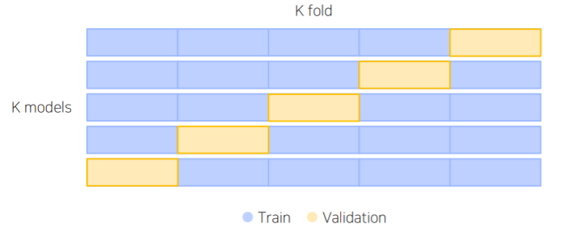



6. 모델링
Stratified K-fold ensemble
Feature Selection
ignore_low_variance, feature_importance, permutation importance 등을 참조하여 중요도가 낮은 20% 정도의 피쳐를 분석에서 제외함
DAYS_BIRTH, begin_month, income_total, total_begin_month / cnt_card 등이 높은 피쳐 중요도를 보임
LightGBM, Tabnet
선정 이유 : 빠르고 성능이 좋아서.. objective function에 logloss가 존재함 등
하이퍼
파라미터 튜닝
모델 선정
모델 앙상블
메인 모델 : LightGBM
TabNet(정형 데이터를 위한 딥러닝 모델)은 순차적인 어텐션(Sequential Attention)을 사용하여 각 의사 결정 단계에서 추론할 feature를 선택하여 학습 능력이 가장 두드러진 기능에 사용되므로 효과적인 학습을 가능
Tabnet 논문
Optuna
https://openreview.net/forum?id=BylRkAEKDH

Slide 33
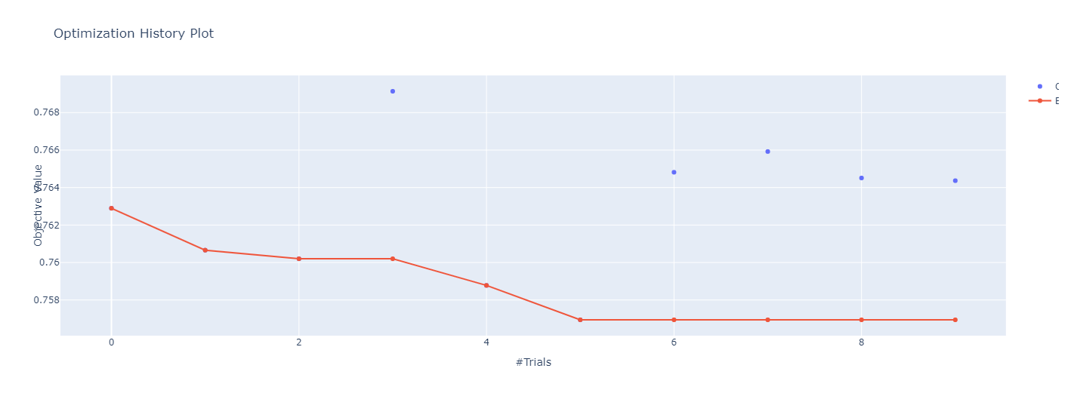
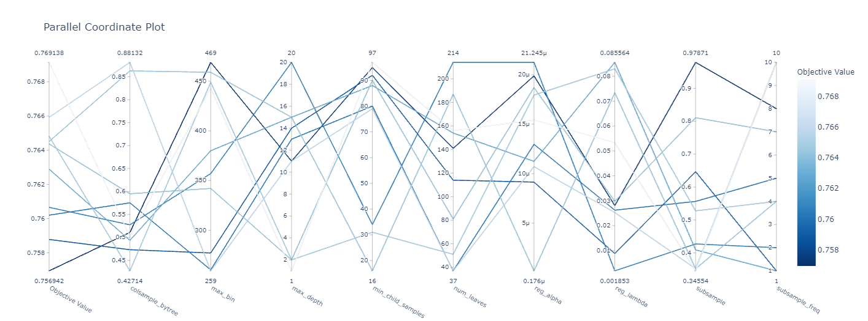
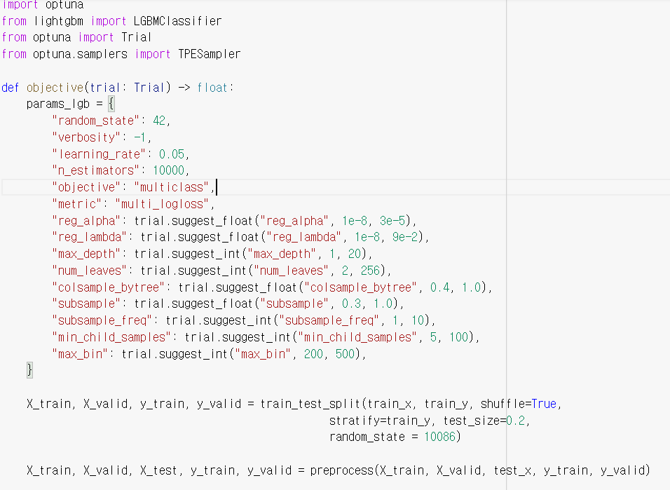
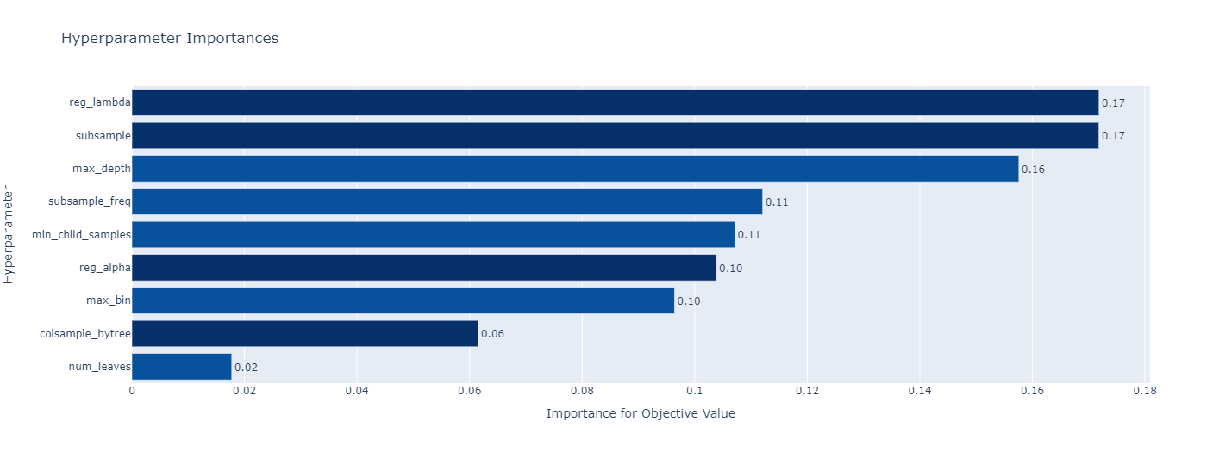
6. 모델링
하이퍼 파라미터 튜닝

Slide 34
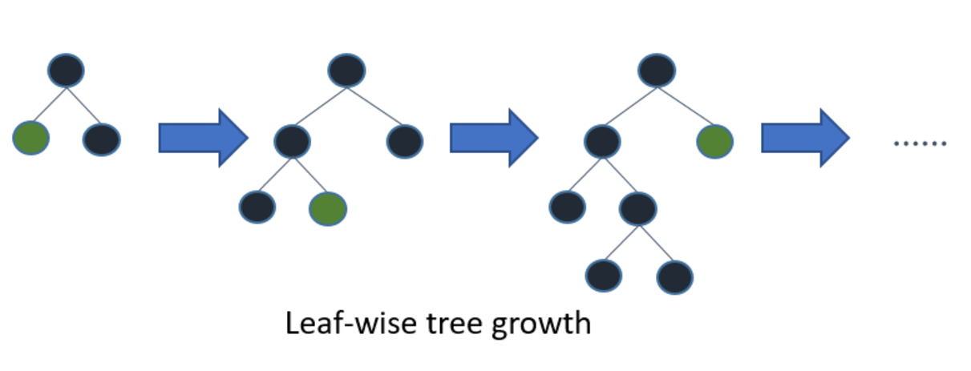
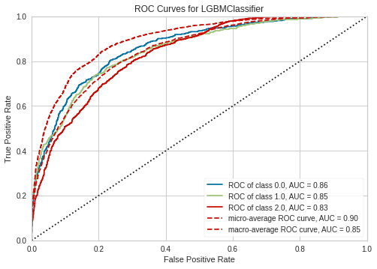
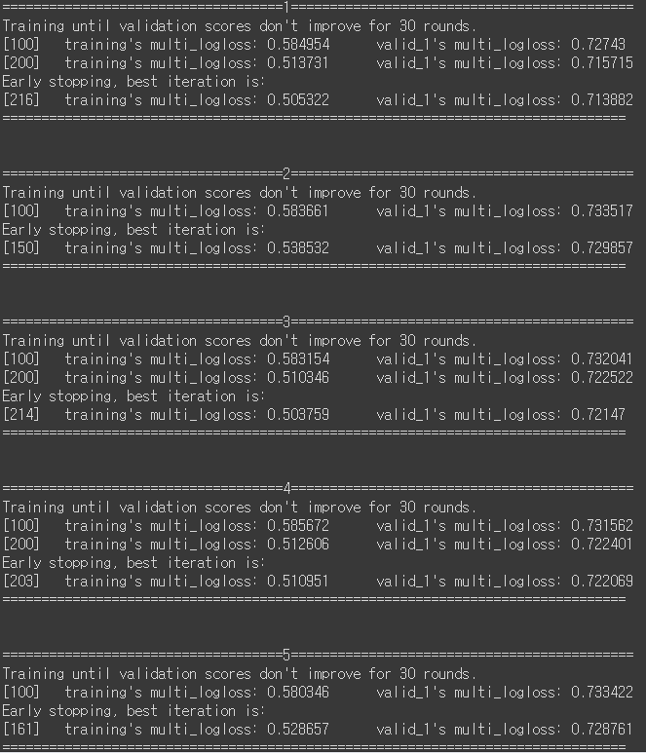
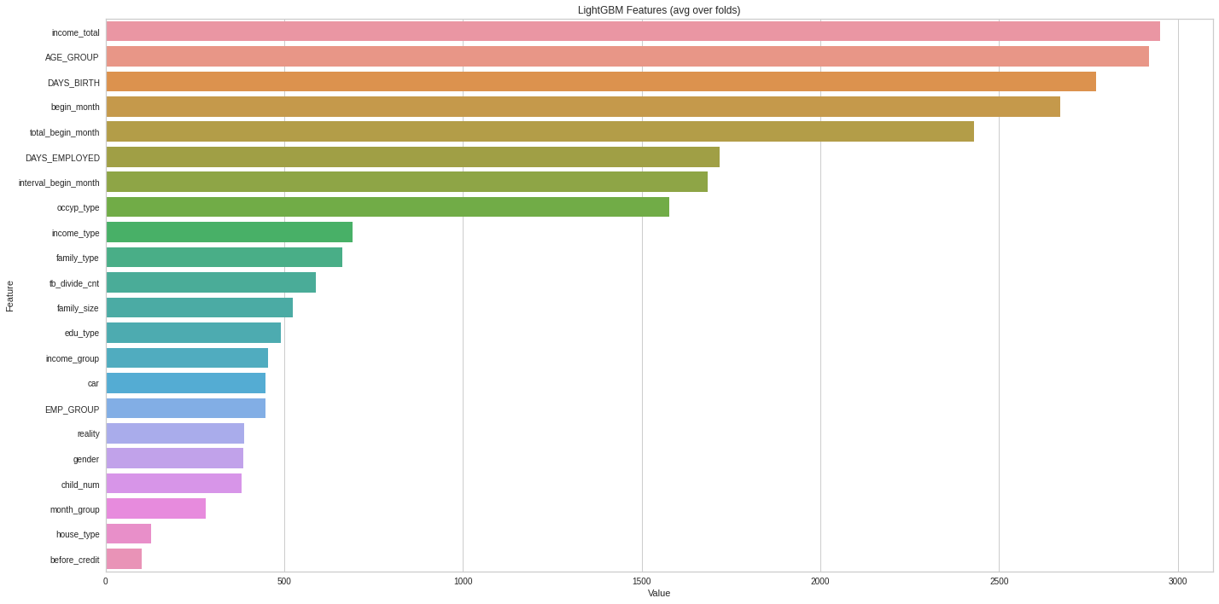
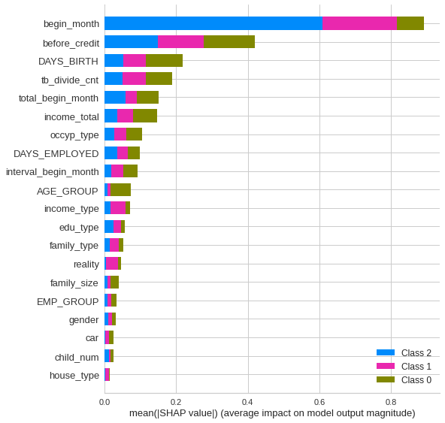
6. 모델링
LightGBM k-fold 앙상블

Slide 35
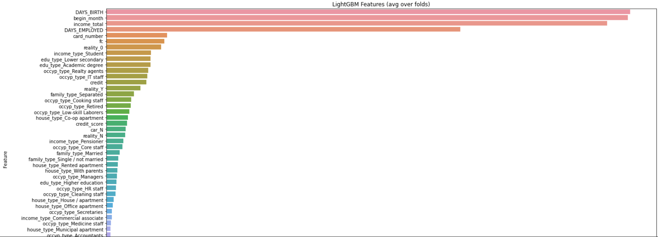
6. 모델링
Sci-kit learn train-test-split → 초기 모델에 사용
Group Kfold → train set에서 feature importance가 높은 begin_month와 DAYS_BIRTH의 구간화된 데이터에서 Target 분포가 불균형하고, 구간화 데이터의 타당성을 찾기 힘듦
StratifiedKfold → 최종 모델에서 선택하여 사용 (평가점수 성능 향상)
적용 후 LGBM 모델 학습 Feature_importances

Slide 36
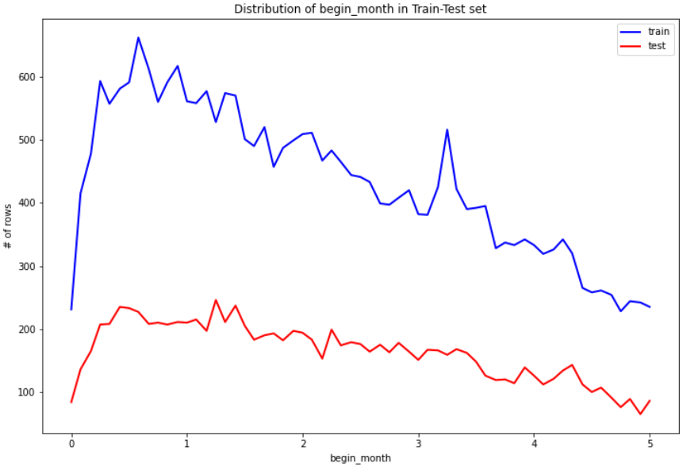
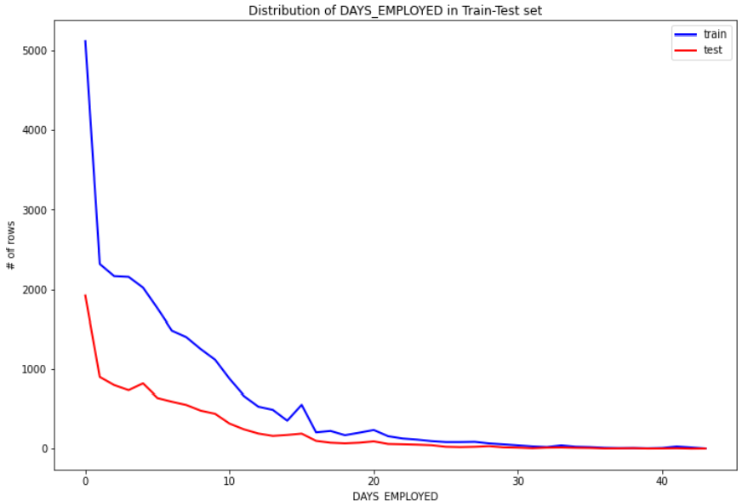
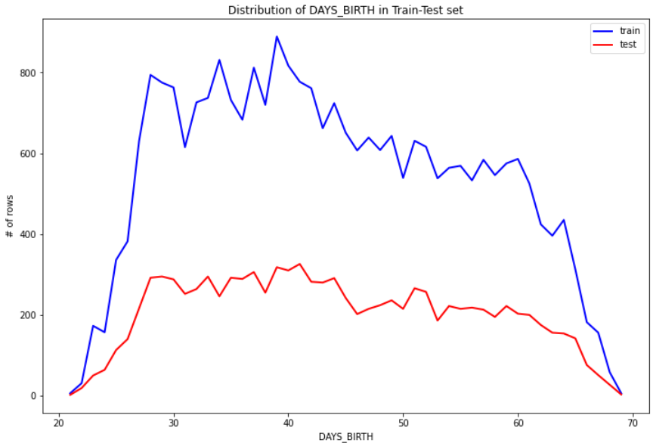
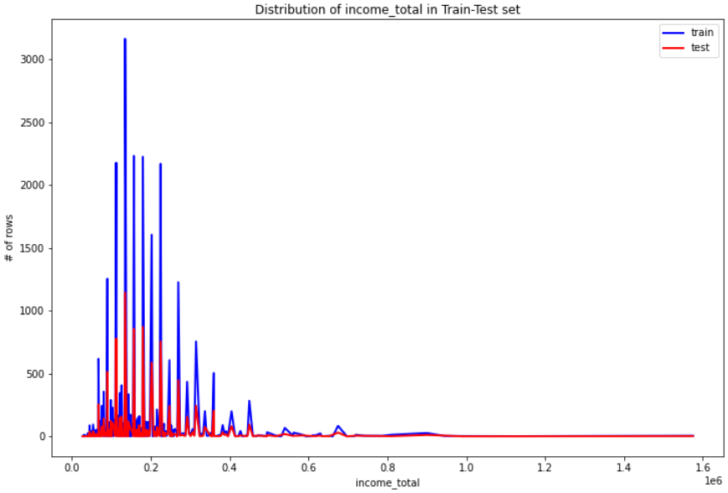
6. 모델링
Validation set 선정에 알맞는 피쳐분포를 찾기힘듦
Feature_importance가 상대적으로 높은 feature, train-test에서 비슷한 양상
기존 StratifiedKfold외에 GroupKfold, Hold-Out의 split 기법은 성능향상을 기대하기 어려움

Slide 37
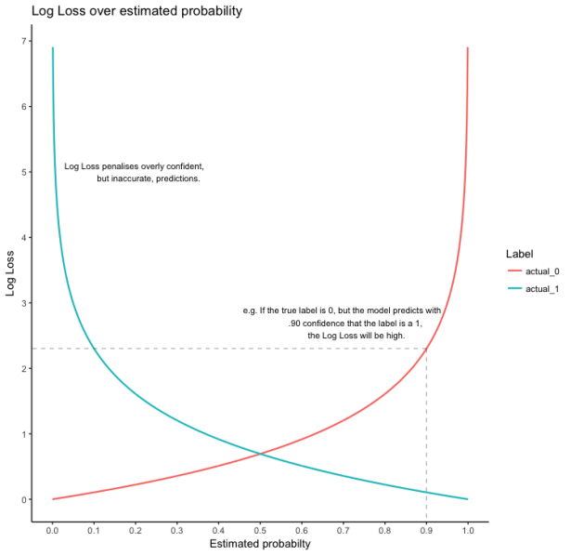

7. 최종 결과
평가 방식
1차 평가(Public Score): 테스트 데이터 중 랜덤 샘플 된 50%로 채점, 대회 기간 중 공개
2차 평가(Private Score): 나머지 50 % 테스트 데이터로 채점, 대회 종료 직후 공개
평가 지표 : logloss
오분류 확률에 높은 패널티를 부여함
※ 불균형 데이터 문제 및 신용평가 모델 특성을 반영하여, 모델 앙상블 시 F1-score 등을 추가 고려함

Slide 38


7. 최종 결과
-PUBLIC Score 기준-
-Logloss score 0.72151 갱신-
<1428팀 / 343위 기록 (+ 상위 24% 달성)>
-PRIVATE Score 기준-
-Logloss score 0.68963 갱신-
<1428팀 / 250위 기록 (+ 상위 17% 달성)>

Slide 39
8. 시사점 및 개선 방향
시사점
정형 데이터 셋(Tabuler) 위주의 머신러닝 문제는 특성 공학이 핵심임
본 경진대회의 경우 도메인 지식이 특히 중요했음
불완전한 데이터 처리 방법에 대해 학습을 진행함 (불균형, 중복, 결측치, 이상치 데이터)
Data leakage를 조심해야 함 (데이콘 경진대회의 경우, 조건이 까다로움)
개선 방향
Stacking 앙상블 알고리즘의 적용
더 많은 파생 변수와 catboost 알고리즘의 적용
우수 사례 : https://www.dacon.io/competitions/official/235713/codeshare/2746?page=1&dtype=recent
후처리(post-processing) 작업의 적용
예측값의 분포를 시험셋의 종속변수 분포에 가깝게 변경 (LANL Earthquake 10th)
예측값이 확률이고 메트릭이 logloss인 경우, 0과 1에 근사한 값을 clip (Google QUEST 11th)
리더보드 점수가 향상되는 방향으로 예측값을 push (Jigsaw 1st)
하나의 샘플에서 여러 예측값이 발생한 경우, 하나의 값으로 결합 (IEEE-CIS 6th)
출처: https://kaggler-tv.github.io/dku-kaggle-class/main.html

Slide 40











활용한 라이브러리
optbinning
Tabnet

Slide 41
감사합니다.
TEAM3

